Slide 1
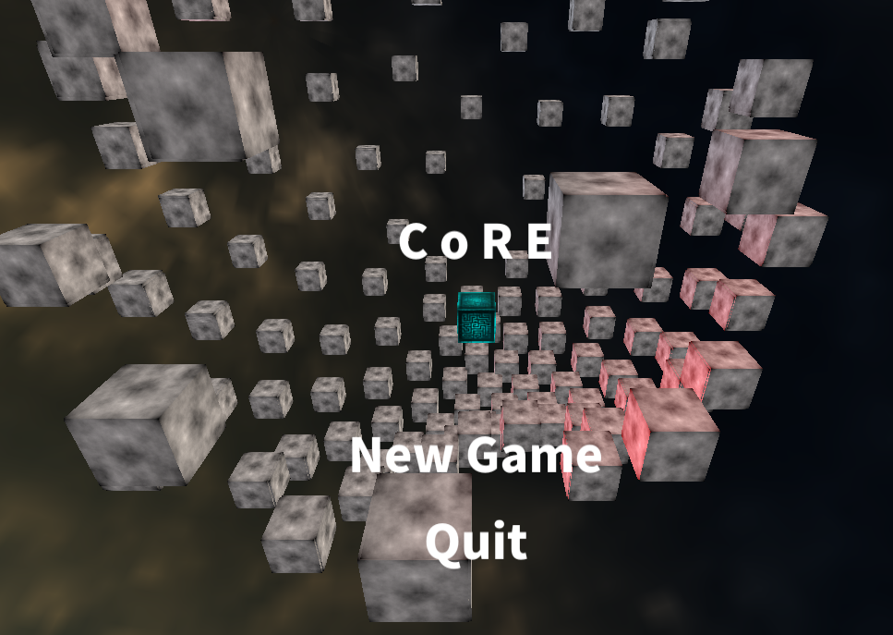

C RE
o
タイトル：
3D FPS ゲーム
C++ / DirectX11 による制作
制作期間：3か月
ゲームのクリア条件
コア（Core）を撃破する
コアを破壊するとゲームクリア
敵キャラクターの特徴
敵はコアの周囲を回転しながら行動
敵を倒しても、一定数が再生成される
プレイヤーは敵を回避しながら攻撃する必要がある

Slide 2
創作目標
射撃ゲーム初心者にも遊びやすい FPS
敵の行動が予測しやすい、理不尽にならない
プレイヤー移動操作の手触りを重視

Slide 3
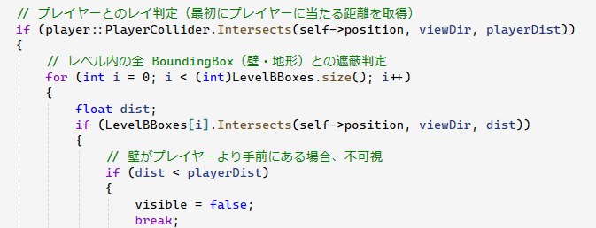

Point 1｜敵視線判定
簡単な説明
コード抜粋
敵からプレイヤーへ Ray を発射、壁がプレイヤーより手前にあれば「不可視」
壁越しに攻撃しない
敵
敵
壁
可視--攻撃する
不可視--
攻撃しない
地面
（＊プレイヤーの攻撃も同じように壁を抜けならない）

Slide 4
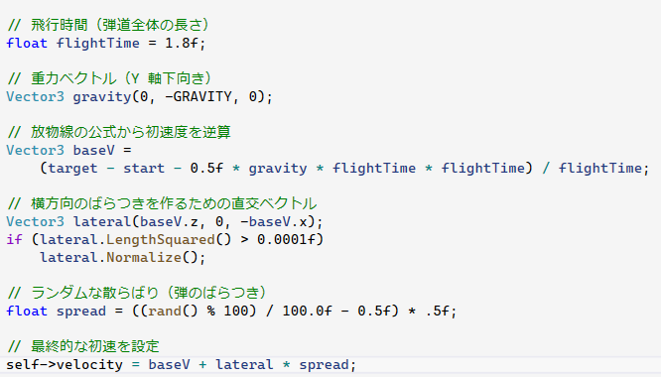
Point 2｜攻撃 AI：放物線弾道
簡単な説明
コード抜粋
目標位置から 初速度を逆算ので、敵の飛行時間が一定にしている。攻撃テンポを固定する。
放物線移動にすることで、直線攻撃より軌道が読みやすくプレイヤーが回避判断しやすい
複数の敵が同じ方向・同じ軌道で突撃すると 攻撃として意味が薄い。ランダムスプレッドを入れ、攻撃範囲を広げる、緊張感ちょっと上げる

Slide 5
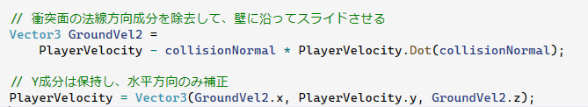
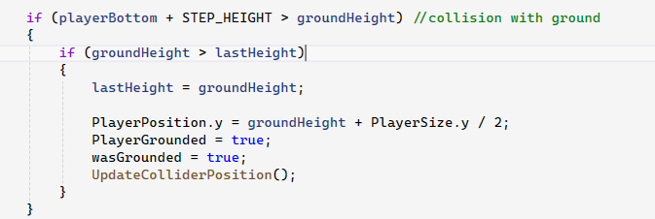
Point 3｜スムーズな移動
簡単な説明
コード抜粋
その一
壁にぶつかって止めない
法線方向成分を除去し、壁沿いに滑らせる
引っかかりや不自然な反射を防ぐ
除去
簡単な説明
コード抜粋
その二
小さな段差は“壁”ではなく“床”として処理
細かい段差を自動的に上る

Slide 6
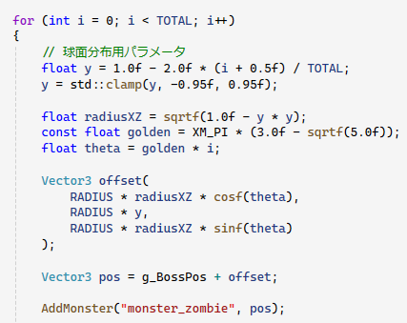
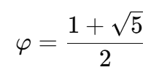
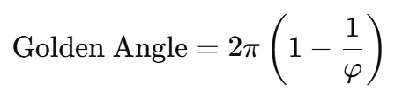
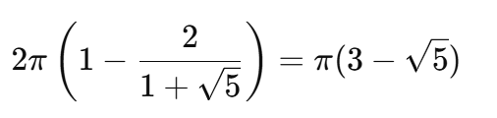

Point 4｜敵の動き
簡単な説明
コード抜粋
非攻撃型の敵は Boss を中心に周回する
黄金角の間隔を用いることで、密集しすぎない自然な分布を実現しています常に隙を残し、プレイヤーに攻撃機会を与える
半径に sin を加え、呼吸のような揺らぎを表現
倒しても再生成され
≈ 137.5°
pulse
boss

